Slide 1
Como revisar un artículo en la Revista Medimay
Paso a Paso
Autor: Equipo de trabajo de la revista medimay

Slide 2
Requisitos fundamentales
Ser parte del grupo de revisores de la revista
Estar conectado a la red de infomed
Haber sido notificado por correo de una nueva solicitud de revisión
Acceder a la dirección: www.medimay.sld

Slide 3
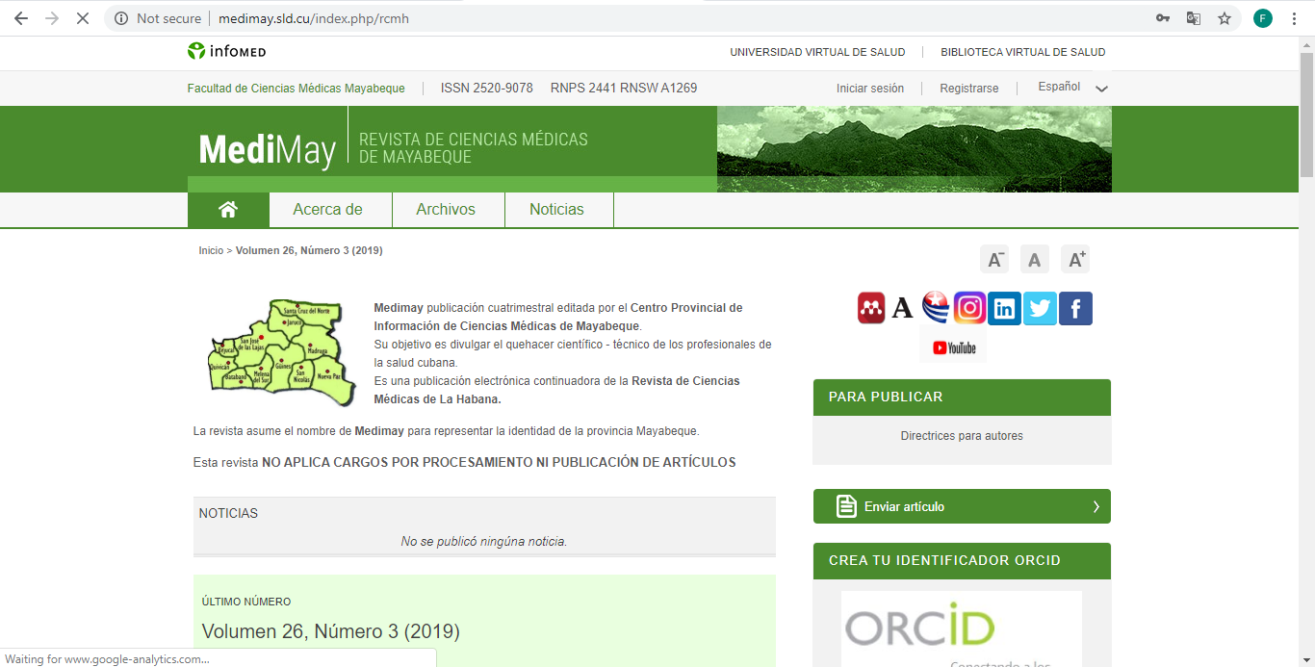
Paso 1. Iniciar Sesión en la Plataforma

Slide 4
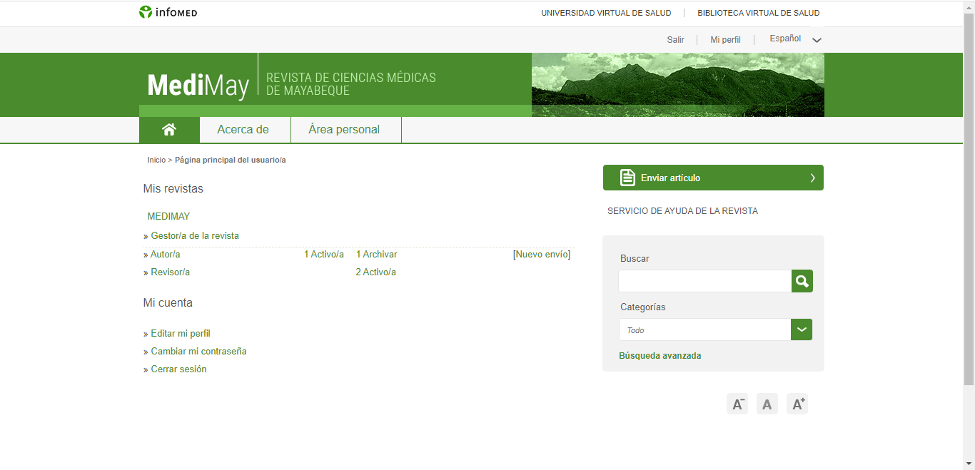
Paso 2. Listar artículos pendientes de revisión
Cuando inicie sesión acceda a Área personal para visualizar su área de trabajo
Área de Trabajo
Hacer clic para acceder a la revisión

Slide 5
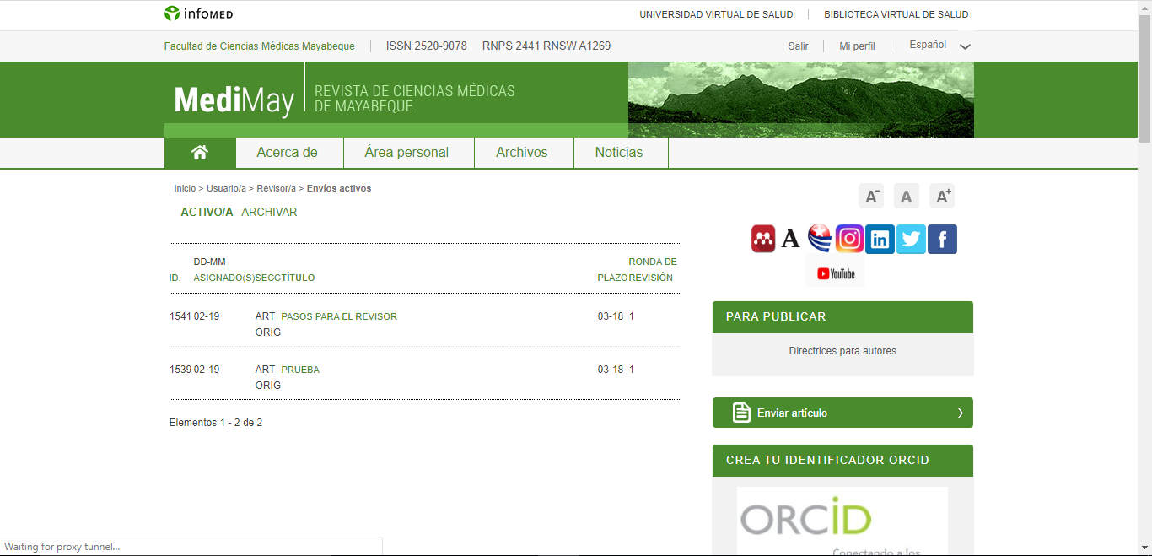
Paso 3. Acceder a revisar algún artículo
Aquí aparecen todos los trabajos listos para ser revisados
Hacer clic para acceder a la revisión

Slide 6
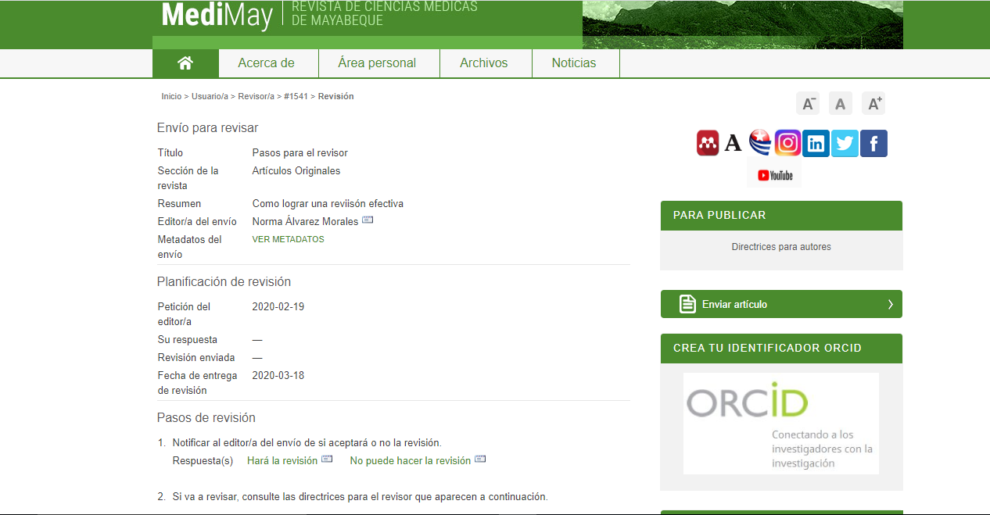
Paso 4. Notificar que se hará la revisión
Aquí se enumeran los pasos que debe realizar
1,Hacer clic para notificar que hará la revisión

Slide 7
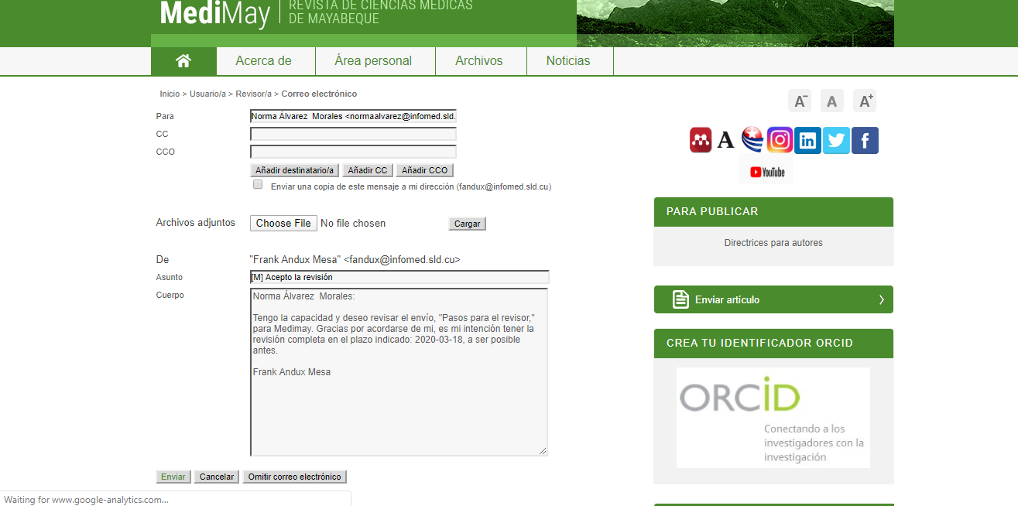
Paso 5. Confirmar que se hará la revisión
Hacer clic para enviar la notificación

Slide 8
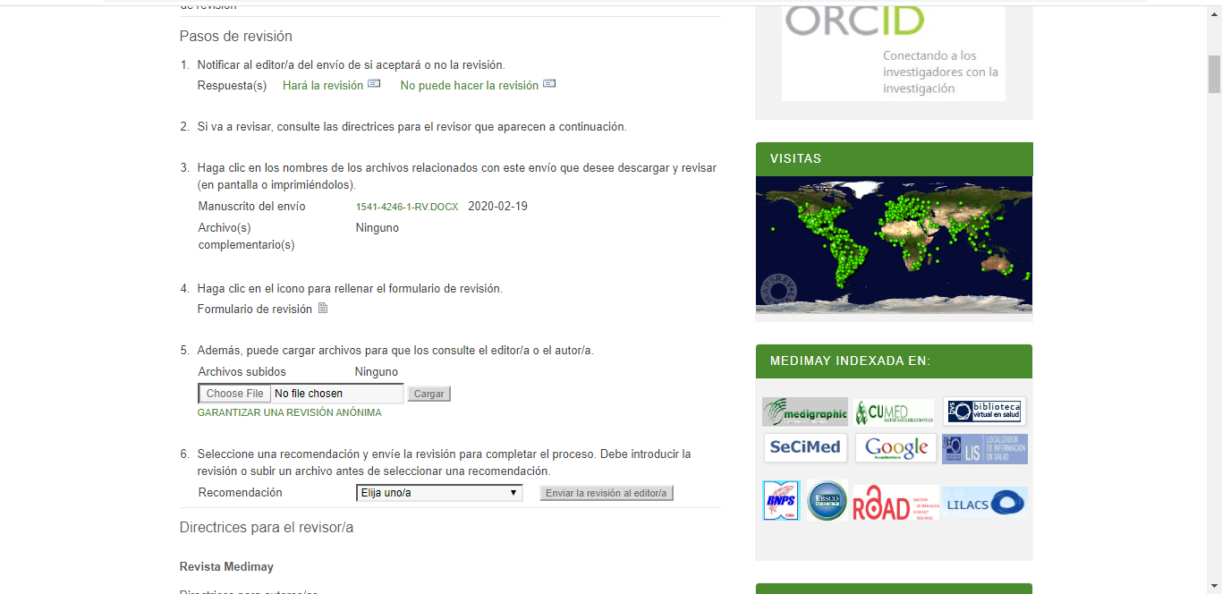
Paso 6. Seguir con la secuencia de pasos
3.Hacer clic para descargar el artículo y revisarlo
4.Hacer clic para llenar el formulario con su criterio de revisión

Slide 9
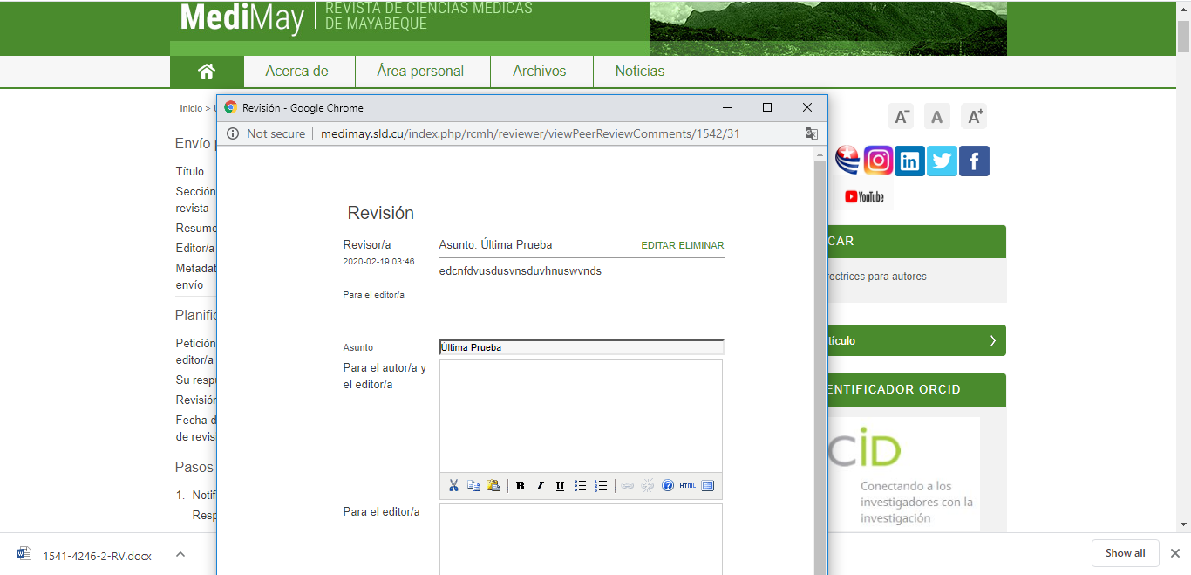
Paso 7. Rellenar el formulario con el resultado de la revisión
Llene este formulario para expresar sus criterios y recomendaciones sobre el artículo.
Lo que aquí escriba será enviado al autor y al editor
Lo que aquí escriba será enviado solo al editor

Slide 10
Paso 8. Seguir con la secuencia de pasos
5.Aquí podrá enviarle a editor o al autor otros archivos de consulta
6.Seleccionel criterio de la revisión
Finalizar la revisión

Slide 11
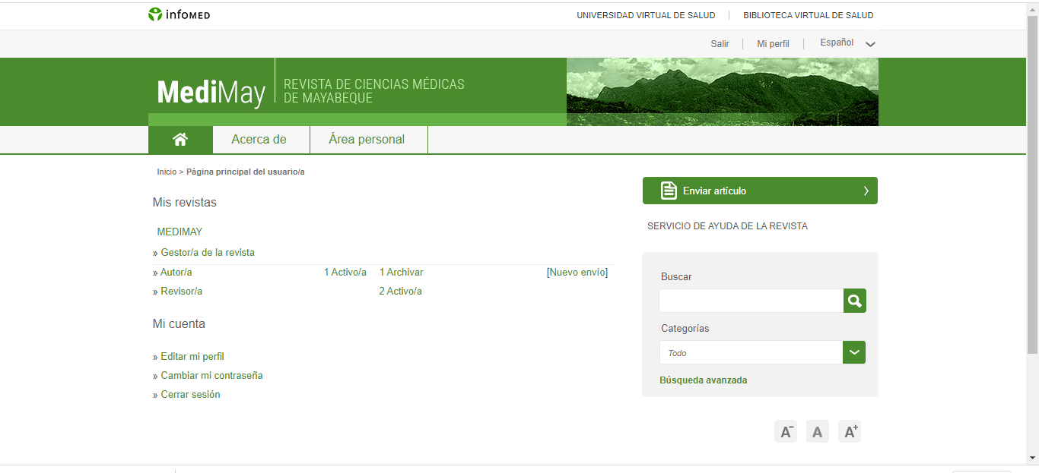
Paso 9. Fin de la revisión
Note que al finalizar volverá a su área de trabajo y vera un trabajo menos por revisar
Felicitaciones a finalizado una revisión exitosa

